Slide 1
과목_학년학기_단원 | suh_h_0302_02
차시명 | 07 (몇십몇)÷(몇)을 계산해 볼까요(4)
파일명 | suh_h_0302_02_0007
검토 | 담당
수학팀 | 박종민
문서 HISTORY
번호 | 버전 | 문서 작성일 | 내용 비고 | 작성자 (내선번호) | 검토자
1 | V 1.0 | 2022.05.25 | 문서 발생 | 노유림
2 | V 1.0 | 2022.06.23 | 1차 수정 |  | 박종민
3 | V 2.0 | 2022.06.27 | 2차 검토 및 수정 |  | 김예림
4 | V 3.0 | 2022.06.27 | 3차 수정 |  | 박종민
5 | V 4.0 | 2022.06.28 | 4차 검토 및 수정 |  | 김예림
6 | V 5.0 | 2022.06.28 | 5차 수정 |  | 박종민
7
8
9
10
11

Slide 2
학습 단계 | 자료명 |  | 프레임 수 | 교과서 정보 | 파일명 | 자료 형태
도입 | 애니 | [도입 애니메이션] 방울토마토 꼬치 만들기 | 1 | 수학 44쪽, 수학 익힘 36~37쪽 | suh_h_0302_02_0007_101_1.html | Html5(애니)
도입 | 생각 열기 | [생각 열기] 방울토마토를 몇 개씩 끼워야 하고, 남는 방울토마토는 몇 개인지 생각해 보기 | 1 | 수학 44쪽, 수학 익힘 36~37쪽 | suh_h_0302_02_0007_102_1.html | Html5
도입 | 학습 목표 | 이번 시간에 배울 내용 | 1 |  | suh_h_0302_02_0007_103_1.html | Html5
전개 | 활동 1 | [활동 1] 방울토마토를 몇 개씩 끼워야 하고, 남는 방울토마토는 몇 개인지 알아보기 | 1 | 수학 44쪽, 수학 익힘 36~37쪽 | suh_h_0302_02_0007_201_1.html | Html5
전개 | 활동 2 | [활동 2] 곱셈식을 이용하여 35÷2를 계산하는 방법 알아보기 | 1 | 수학 45쪽, 수학 익힘 36~37쪽 | suh_h_0302_02_0007_202_1.html | Html5
전개 | 혼자서도 척척 | [혼자서도 척척] 문제 1 | 1 | 수학 45쪽, 수학 익힘 36~37쪽 | suh_h_0302_02_0007_203_1.html | Html5
정리 | 핵심 정리 | 핵심 정리 | 1 |  | suh_h_0302_02_0007_301_1.html | Html5
정리 | 차시 예고 | 다음 시간에 배울 내용 | 1 |  | suh_h_0302_02_0007_302_1.html | Html5
평가 | 확인 문제 | 확인 문제 | 1 |  | suh_h_0302_02_0007_401_1.html | Html5
총 프레임 수 |  |  | 9

Slide 3
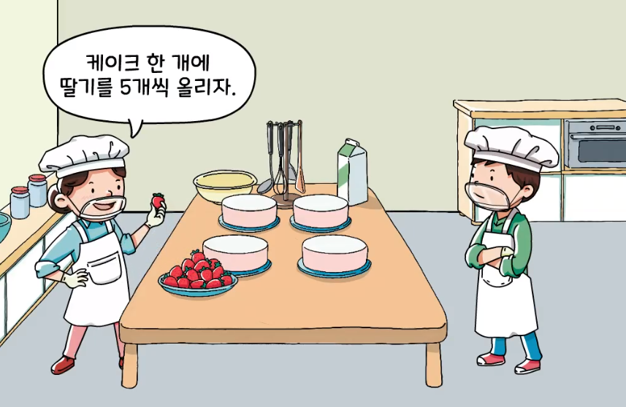

3-2
2. 나눗셈
suh_h_0302_02_0007_101_1
07 (몇십몇)÷(몇)을 계산해 볼까요(4)
Θ Description & Function
[애니 DVD 개발물]
한대희 3-2\app\resource\contents\lesson02\ops\2\media\mp4
[애니 게이트 참고 화면]
방울토마토 꼬치
만들기
애니 파일명 | 2_5_02_ani.mp4

Slide 4
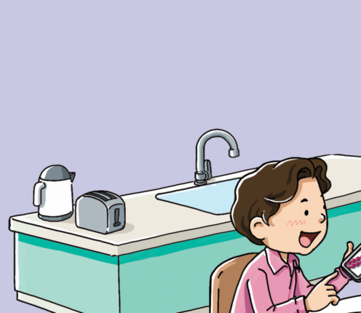



3-2
2. 나눗셈
suh_h_0302_02_0007_102_1
07 (몇십몇)÷(몇)을 계산해 볼까요(4)
Θ Description & Function
다음 그림의 상황에 대하여 이야기해 봅시다.
1. 탭 이벤트
2. 말풍선 소스 사용.
이미지 및 말풍선 위 마우스 오버 시 회색 테두리 효과 있음
3. 확대 버튼 및 풀 팝업창(다음 슬라이드)
4. 답 칸 클릭하면 답 나타남. 정답 확인 버튼은 정답 가리기로 토글 됨.
#1
물음 1
물음 2
물음 3
물음 4
#2
그림은 어떤 상황인가요?
방울토마토를 꼬치에 끼우려고 합니다.
방울토마토 35개를 꼬치
2개에 똑같이 나누어
끼워 보자.
#3
#4
삽화 파일명 | LH 서버 > 원본 삽화 폴더 > 2단원 > (도입)3-2-2(7차시)_1015.psd

Slide 5

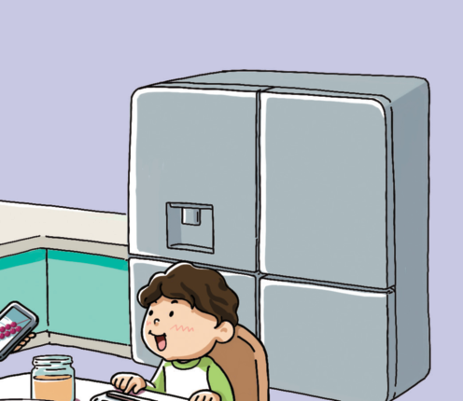
3-2
2. 나눗셈
suh_h_0302_02_0007_102_1
07 (몇십몇)÷(몇)을 계산해 볼까요(4)
Θ Description & Function
#1
< 확대 버튼 클릭 시 나타나는 화면>
1. 말풍선 소스 사용.
이미지에 텍스트는 지우고 새로 쓰기.
삽화는 상하 중앙에 최대한 크게 삽입.
방울토마토 35개를 꼬치
2개에 똑같이 나누어
끼워 보자.
꼬치 1개에 방울토마토를
몇 개씩 끼워야 하고, 남는
방울토마토는 몇 개인 거죠?
삽화 파일명 | LH 서버 > 원본 삽화 폴더 > 2단원 > (도입)3-2-2(7차시)_1015.psd

Slide 6
3-2
2. 나눗셈
suh_h_0302_02_0007_102_1
07 (몇십몇)÷(몇)을 계산해 볼까요(4)
Θ Description & Function
다음 그림의 상황에 대하여 이야기해 봅시다.
확대 버튼 및 풀 팝업창(5번 슬라이드)
답 칸 클릭하면 답 나타남. 정답 확인 버튼은 정답 가리기로 토글 됨.
물음 1
물음 2
물음 3
물음 4
방울토마토는 몇 개가 있나요?
방울토마토 35개를 꼬치
2개에 똑같이 나누어
끼워 보자.
35개 있습니다.
#1
#2

Slide 7
3-2
2. 나눗셈
suh_h_0302_02_0007_102_1
07 (몇십몇)÷(몇)을 계산해 볼까요(4)
Θ Description & Function
다음 그림의 상황에 대하여 이야기해 봅시다.
확대 버튼 및 풀 팝업창(5번 슬라이드)
답 칸 클릭하면 답 나타남. 정답 확인 버튼은 정답 가리기로 토글 됨.
물음 1
물음 2
물음 3
물음 4
방울토마토를 꼬치 몇 개에 끼우려고 하나요?
방울토마토 35개를 꼬치
2개에 똑같이 나누어
끼워 보자.
2개에 끼우려고 합니다.
#1
#2

Slide 8
3-2
2. 나눗셈
suh_h_0302_02_0007_102_1
07 (몇십몇)÷(몇)을 계산해 볼까요(4)
Θ Description & Function
다음 그림의 상황에 대하여 이야기해 봅시다.
확대 버튼 및 풀 팝업창(5번 슬라이드)
답 칸 클릭하면 답 나타남. 정답 확인 버튼은 정답 가리기로 토글 됨.
물음 1
물음 2
물음 3
물음 4
궁금해하는 것은 무엇인가요?
꼬치 1개에 방울토마토를 몇 개씩 끼워야 하고, 남는 방울토마토는 몇 개인지 궁금해합니다.
꼬치 1개에 방울토마토를
몇 개씩 끼워야 하고, 남는
방울토마토는 몇 개인 거죠?
#1
#2

Slide 9
3-2
2. 나눗셈
suh_h_0302_02_0007_103_1
07 (몇십몇)÷(몇)을 계산해 볼까요(4)
Θ Description & Function
#1
[이번 시간에 배울 내용]
1
이번 시간에는 무엇을 배울까요?
내림이 있고 나머지가 있는 (몇십몇)÷(몇)의 몫과 나머지를 구할 수 있습니다.
곱셈식을 이용하여 내림이 있고 나머지가 있는 (몇십몇)÷(몇)의 계산 원리를 이해하고 계산할 수 있습니다.

Slide 10
3-2
2. 나눗셈
suh_h_0302_02_0007_201_1
07 (몇십몇)÷(몇)을 계산해 볼까요(4)
Θ Description & Function
꼬치 1개에 방울토마토를 몇 개씩 끼워야 하고, 남는 방울토마토는 몇 개인지 알아봅시다.
탭 이벤트
답 칸 클릭하면 답 나타남. 정답 확인 버튼은 정답 가리기로 토글 됨.
#1
물음 1
물음 2
물음 3
물음 4
구하려는 것을 나눗셈식으로 나타내 보세요.
방울토마토 35개를 꼬치
2개에 똑같이 나누어
끼워 보자.
꼬치 1개에 방울토마토를
몇 개씩 끼워야 하고, 남는
방울토마토는 몇 개인 거죠?
35÷2＝□
#2

Slide 11



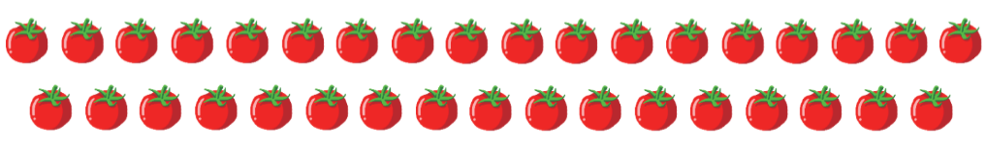
3-2
2. 나눗셈
suh_h_0302_02_0007_201_1
07 (몇십몇)÷(몇)을 계산해 볼까요(4)
Θ Description & Function
꼬치 1개에 방울토마토를 몇 개씩 끼워야 하고, 남는 방울토마토는 몇 개인지 알아봅시다.
전자저작물과 동일한 기능. 한대희 3-2\app\resource\contents\lesson02\ops\2\2_6_03.html - 정답선 색 수정. - 전자저작물의 물음표 대신 깜빡이는 손가락 약물로 변경.
정답 확인 버튼을 클릭하면 답 나타남. 정답 확인 버튼은 정답 가리기로 토글 됨.
물음 1
물음 2
물음 3
물음 4
방울토마토를 2묶음으로 묶어 보세요.
#1
#2
삽화 파일명 | 한대희 3-2\app\resource\contents\lesson02\ops\2\images\2_6\2_6_03_01.png

Slide 12
3-2
2. 나눗셈
suh_h_0302_02_0007_201_1
07 (몇십몇)÷(몇)을 계산해 볼까요(4)
Θ Description & Function
꼬치 1개에 방울토마토를 몇 개씩 끼워야 하고, 남는 방울토마토는 몇 개인지 알아봅시다.
‘물음 2’의 정답 화면 표출.
답 칸 클릭하면 답 나타남. 정답 확인 버튼은 정답 가리기로 토글 됨.
물음 1
물음 2
물음 3
물음 4
꼬치 1개에 방울토마토를 몇 개씩 끼워야 하나요?
#1
17개
#2

Slide 13
3-2
2. 나눗셈
suh_h_0302_02_0007_201_1
07 (몇십몇)÷(몇)을 계산해 볼까요(4)
Θ Description & Function
꼬치 1개에 방울토마토를 몇 개씩 끼워야 하고, 남는 방울토마토는 몇 개인지 알아봅시다.
‘물음 2’의 정답 화면 표출.
답 칸 클릭하면 답 나타남. 정답 확인 버튼은 정답 가리기로 토글 됨.
물음 1
물음 2
물음 3
물음 4
남는 방울토마토는 몇 개인가요?
#1
1개
#2

Slide 14

3-2
2. 나눗셈
suh_h_0302_02_0007_202_1
07 (몇십몇)÷(몇)을 계산해 볼까요(4)
Θ Description & Function
35÷2를 계산하는 방법을 알아봅시다.
탭 이벤트
누르면 설명 팝업창 나오기(15번 슬라이드)
누르면 설명 팝업창 나오기(16번 슬라이드)
답 칸 클릭하면 답 나타남. 정답 확인 버튼은 정답 가리기로 토글 됨.
#1
물음 1
물음 2
35÷2를 계산하는 방법을 알아보세요.
#2
#3
몫을 16이라고 생각하면
몫을 18이라고 생각하면
 | 1 | 7
2 | 3 | 5
 | 3 | 4
 |  | 1
···2×17
#4

Slide 15


3-2
2. 나눗셈
suh_h_0302_02_0007_202_1
07 (몇십몇)÷(몇)을 계산해 볼까요(4)
Θ Description & Function
#2
< ‘몫을 16이라고 생각하면’ 클릭 시 나타나는 화면>
론 캐릭터 사용. 캐릭터 또는 말줄임 버튼을 각각 클릭하면 상단에 말풍선과 함께 음성이 나옴 (다음 슬라이드)
색상 박스 사용.
깜빡거리는 손가락 약물 사용. 클릭 시 나눗셈 아래 부분 나타남. 효과는 전자저작물과 동일. <전자저작물> 한대희 3-2\app\resource\contents\lesson02\ops\2\2_6_04.html
몫을 16이라고 생각하면
 | 1 | 6
2 | 3 | 5
 | 3 | 2
 |  | 3
#3
··· 2×16
#1

Slide 16
3-2
2. 나눗셈
suh_h_0302_02_0007_202_1
07 (몇십몇)÷(몇)을 계산해 볼까요(4)
Θ Description & Function
< ‘몫을 16이라고 생각하면’ 클릭 시 나타나는 화면>
내레이션: 재클릭 시 말풍선이 사라지고 내레이션 멈춤.
캐릭터를 클릭하면 우측에 말풍선이 나타나고 내레이션이 나옴.
몫을 16이라고 생각하면
 | 1 | 6
2 | 3 | 5
 | 3 | 2
 |  | 3
··· 2×16
내레이션: 캐릭터(론, 남)
suh_h_0302_02_0007_202_1_1
나머지가 2보다 크니까 더 나눌 수 있네.
#1
#2
나머지가 2보다 크니까 더 나눌 수 있네.

Slide 17

3-2
2. 나눗셈
suh_h_0302_02_0007_202_1
07 (몇십몇)÷(몇)을 계산해 볼까요(4)
Θ Description & Function
#2
< ‘몫을 18이라고 생각하면’ 클릭 시 나타나는 화면>
미미 캐릭터 사용. 캐릭터 또는 말줄임 버튼을 각각 클릭하면 상단에 말풍선과 함께 음성이 나옴 (다음 슬라이드)
색상 박스 사용.
깜빡거리는 손가락 약물 사용. 클릭 시 나눗셈 아래 부분 나타남. 효과는 전자저작물과 동일. <전자저작물> 한대희 3-2\app\resource\contents\lesson02\ops\2\2_6_04.html
몫을 18이라고 생각하면
 | 1 | 8
2 | 3 | 5
 | 3 | 6
#3
··· 2×18
#1

Slide 18
3-2
2. 나눗셈
suh_h_0302_02_0007_202_1
07 (몇십몇)÷(몇)을 계산해 볼까요(4)
Θ Description & Function
< ‘몫을 18이라고 생각하면’ 클릭 시 나타나는 화면>
내레이션: 재클릭 시 말풍선이 사라지고 내레이션 멈춤.
캐릭터를 클릭하면 우측에 말풍선이 나타나고 내레이션이 나옴.
몫을 18이라고 생각하면
 | 1 | 8
2 | 3 | 5
 | 3 | 6
내레이션: 캐릭터(미미, 여)
suh_h_0302_02_0007_202_1_2
36은 35보다 크네.
··· 2×18
#1
#2
36은 35보다 크네.

Slide 19
3-2
2. 나눗셈
suh_h_0302_02_0007_202_1
07 (몇십몇)÷(몇)을 계산해 볼까요(4)
Θ Description & Function
35÷2를 계산하는 방법을 알아봅시다.
약물 사용.
답 칸 클릭하면 답 나타남. 정답 확인 버튼은 정답 가리기로 토글 됨.
물음 1
물음 2
35÷2의 몫과 나머지는 얼마인가요?
#1
몫
17
나머지
1
#2

Slide 20





3-2
2. 나눗셈
suh_h_0302_02_0007_203_1
07 (몇십몇)÷(몇)을 계산해 볼까요(4)
#1
Θ Description & Function
계산해 보세요.
[혼자서도 척척 1] 전자저작물(DVD) 아이콘 사용
풀이 확인 버튼 클릭 시 풀이 팝업 창 (다음 슬라이드)
답 칸 클릭 시 정답 나타남. 정답 확인 버튼은 정답 가리기로 토글 됨.
이너 버튼(페이지 2개)
77÷4
19
61÷5
12
몫
몫
나머지
1
나머지
1
#4
#2
#3

Slide 21
3-2
2. 나눗셈
suh_h_0302_02_0007_203_1
07 (몇십몇)÷(몇)을 계산해 볼까요(4)
Θ Description & Function
계산해 보세요.
[풀이 확인 버튼 클릭 시 나타나는 화면]
77÷4
19
61÷5
12
몫
몫
풀이
 | 1 | 9
4 | 7 | 7
 | 7 | 6
 |  | 1
 | 1 | 2
5 | 6 | 1
 | 6 | 0
 |  | 1
나머지
1
나머지
1

Slide 22
3-2
2. 나눗셈
suh_h_0302_02_0007_203_1
07 (몇십몇)÷(몇)을 계산해 볼까요(4)
#1
Θ Description & Function
계산해 보세요.
답 칸 클릭 시 정답 나타남. 정답 확인 버튼은 정답 가리기로 토글 됨.
정답 칸 클릭 시 정답과 함께 해당 풀이 나타남.
 | 1 | 9
3 | 5 | 8
 | 5 | 7
 |  | 1
 | 1 | 5
6 | 9 | 3
 | 9 | 0
 |  | 3
#2
#2
몫
19
몫
15
나머지
1
나머지
3
#1

Slide 23
3-2
2. 나눗셈
suh_h_0302_02_0007_301_1
07 (몇십몇)÷(몇)을 계산해 볼까요(4)
Θ Description & Function
핵심 정리
전자저작물과 동일 한대희 3-2\app\resource\contents\lesson02\ops\2\2_6_05.html
정답 확인 버튼 없음.
[ (몇십몇)÷(몇)의 계산(2) ]
 | 1 | 3
4 | 5 | 4
 | 5 | 2
 |  | 2
#1
몫
13
··· 4×13
나머지
2
#2

Slide 24


3-2
2. 나눗셈
suh_h_0302_02_0007_302_1
07 (몇십몇)÷(몇)을 계산해 볼까요(4)
Θ Description & Function
#1
[다음 시간에 배울 내용]
1
다음 시간에는 무엇을 배울까요?
(세 자리 수)÷(한 자리 수)를 계산해 볼까요(1)
46~47쪽
38~39쪽

Slide 25
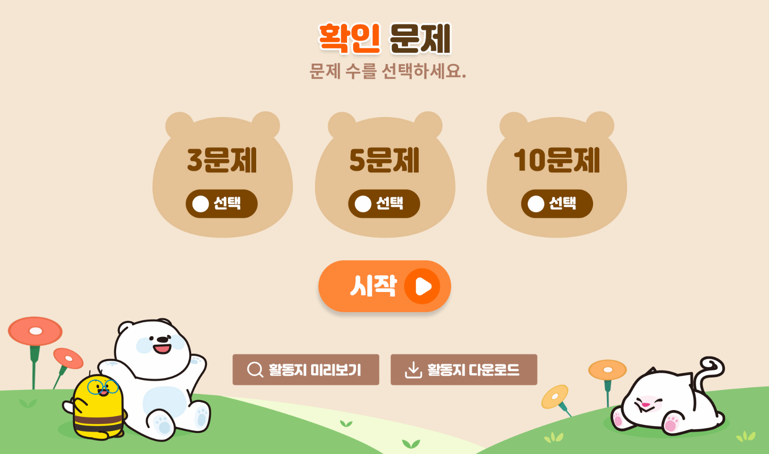
3-2
2. 나눗셈
suh_h_0302_02_0007_401_1
07 (몇십몇)÷(몇)을 계산해 볼까요(4)
Θ Description & Function
#1
[확인 문제] 게이트
활동지 다운로드 버튼
3~4학년군_수학(한)3-2_확인문제_2_07차시.hwp
3. 활동지 다운로드 버튼은 게이트 화면에만 있음
#2~3

Slide 26

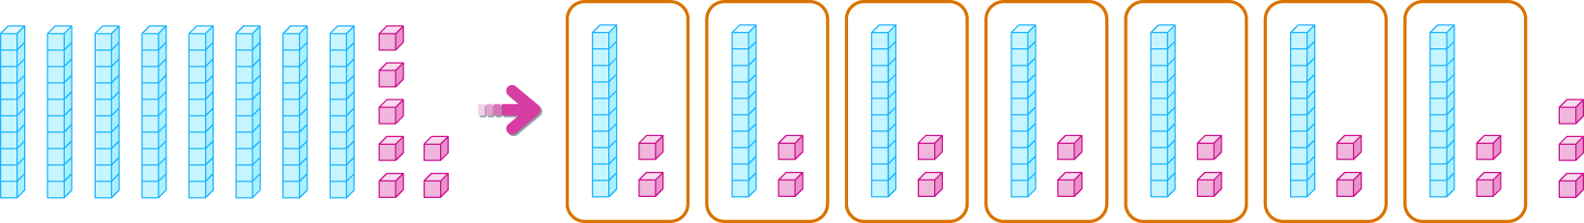
3-2
2. 나눗셈
suh_h_0302_02_0007_401_1
07 (몇십몇)÷(몇)을 계산해 볼까요(4)
Θ Description & Function
문제 1
문제 2
문제 3
문제 4
문제 5
문제 6
문제 7
문제 8
문제 9
문제 10
1. 풀이 확인 팝업창(다음 슬라이드)
2. 답 칸 클릭하면 답 나타남. 정답 확인 버튼은 정답 가리기로 토글 됨.
수 모형을 보고 안에 알맞은 수를 써넣으시오.
87
÷
7
＝
12
···
3
#1
#2
삽화 파일명 | 한대희 3-2\app\resource\data\02\교수 학습 자료\도형 그림 자료\68.jpg

Slide 27
3-2
2. 나눗셈
suh_h_0302_02_0007_401_1
07 (몇십몇)÷(몇)을 계산해 볼까요(4)
Θ Description & Function
문제 1
문제 2
문제 3
문제 4
문제 5
문제 6
문제 7
문제 8
문제 9
문제 10
[풀이 확인 버튼 클릭 시 나타나는 화면]
수 모형을 보고 안에 알맞은 수를 써넣으시오.
풀이
87
÷
7
＝
12
···
3
십 모형 8개와 일 모형 7개를 7 묶음으로 똑같이 나누려면 십 모형 한 개를 일 모형 10개로 바꾸어야 합니다.
이를 식으로 나타내면 87÷7＝12···3입니다.

Slide 28
3-2
2. 나눗셈
suh_h_0302_02_0007_401_1
07 (몇십몇)÷(몇)을 계산해 볼까요(4)
Θ Description & Function
문제 1
문제 2
문제 3
문제 4
문제 5
문제 6
문제 7
문제 8
문제 9
문제 10
풀이 확인 팝업창(다음 슬라이드)
답 칸 클릭하면 답 나타남. 정답 확인 버튼은 정답 가리기로 토글 됨.
세로셈에서 답 칸 클릭 시 하단의 파란색 풀이가 나타남.
계산해 보시오.
51÷2＝
66÷4＝
25···1
16···2
 | 2 | 4
3 | 7 | 4
 | 7 | 2
 |  | 2
 | 1 | 6
5 | 8 | 3
 | 8 | 0
 |  | 3
#3
#3
#1
#2

Slide 29
3-2
2. 나눗셈
suh_h_0302_02_0007_401_1
07 (몇십몇)÷(몇)을 계산해 볼까요(4)
Θ Description & Function
문제 1
문제 2
문제 3
문제 4
문제 5
문제 6
문제 7
문제 8
문제 9
문제 10
[풀이 확인 버튼 클릭 시 나타나는 화면]
계산해 보시오.
51÷2＝
66÷4＝
25···1
16···2
 | 2 | 4
3 | 7 | 4
 | 7 | 2
 |  | 2
 | 1 | 6
5 | 8 | 3
 | 8 | 0
 |  | 3
풀이
 | 2 | 5
2 | 5 | 1
 | 5 | 0
 |  | 1
 | 1 | 6
4 | 6 | 6
 | 6 | 4
 |  | 2

Slide 30




3-2
2. 나눗셈
suh_h_0302_02_0007_401_1
07 (몇십몇)÷(몇)을 계산해 볼까요(4)
Θ Description & Function
문제 1
문제 2
문제 3
문제 4
문제 5
문제 6
문제 7
문제 8
문제 9
문제 10
식, 답 약물 사용
풀이 확인 팝업창(다음 슬라이드)
답 칸 클릭하면 답 나타남. 정답 확인 버튼은 정답 가리기로 토글 됨.
구해야 할 것, 주어진 것 약물 사용 - ‘구해야 할 것’ 클릭 시 파란색 선 표출 - ‘주어진 것’ 클릭 시 주황색 선 표출
끈 97 cm를 8 cm씩 잘라서 리본을 만들려고 합니다. 몇 개의 리본을 만들 수 있고, 몇 cm의 끈이 남는지 구해 보시오.
#4
97÷8＝12···1
#1
12
1
리본
개를 만들고,
cm가 남습니다.
#2
#3

Slide 31
3-2
2. 나눗셈
suh_h_0302_02_0007_401_1
07 (몇십몇)÷(몇)을 계산해 볼까요(4)
Θ Description & Function
문제 1
문제 2
문제 3
문제 4
문제 5
문제 6
문제 7
문제 8
문제 9
문제 10
[풀이 확인 버튼 클릭 시 나타나는 화면]
끈 97 cm를 8 cm씩 잘라서 리본을 만들려고 합니다. 몇 개의 리본을 만들 수 있고, 몇 cm의 끈이 남는지 구해 보시오.
97÷8＝12···1
12
1
리본
개를 만들고,
cm가 남습니다.
풀이
식 97÷8＝12···1에서 몫은 12, 나머지는 1입니다. 끈 97 cm를 8 cm씩 자르면 리본 12개를 만들고 1 cm가 남습니다.

Slide 32





3-2
2. 나눗셈
suh_h_0302_02_0007_401_1
07 (몇십몇)÷(몇)을 계산해 볼까요(4)
Θ Description & Function
문제 1
문제 2
문제 3
문제 4
문제 5
문제 6
문제 7
문제 8
문제 9
문제 10
정답, 오답 모두 효과 나타남. http://cdata.tsherpa.co.kr/tsherpa/MultiMedia/Flash/2020/curri/index.html?flashxmlnum=soboro2&classa=A8-C1-62-KK-KA-02-03-04-0-0-0-0&classno=AA_SAMPLE/nproto_sample/DA/nproto_cmn_914.html의 문제 1 참고.
풀이 확인 팝업창(다음 슬라이드)
답 칸 클릭하면 답 나타남. 정답 확인 버튼은 정답 가리기로 토글 됨.
나머지가 4가 될 수 없는 나눗셈식을 모두 찾아 써 보시오.
#1
÷3
÷6
÷9
÷4
÷7
#2
#3

Slide 33
3-2
2. 나눗셈
suh_h_0302_02_0007_401_1
07 (몇십몇)÷(몇)을 계산해 볼까요(4)
Θ Description & Function
문제 1
문제 2
문제 3
문제 4
문제 5
문제 6
문제 7
문제 8
문제 9
문제 10
[풀이 확인 버튼 클릭 시 나타나는 화면]
나머지가 4가 될 수 없는 나눗셈식을 모두 찾아 써 보시오.
÷3
÷6
÷9
÷4
÷7
풀이
,
나머지는 나누는 수보다 작습니다. 나머지가 4일 경우 나누는 수는 나머지 4보다 커야 합니다.

Slide 34
3-2
2. 나눗셈
suh_h_0302_02_0007_401_1
07 (몇십몇)÷(몇)을 계산해 볼까요(4)
Θ Description & Function
문제 1
문제 2
문제 3
문제 4
문제 5
문제 6
문제 7
문제 8
문제 9
문제 10
네모 약물 사용
풀이 확인 팝업창(다음 슬라이드)
답 칸 클릭하면 답 나타남. 정답 확인 버튼은 정답 가리기로 토글 됨.
컵 67개를 상자에 6개씩 포장하려고 합니다. 상자가 몇 개 필요하고, 컵은 몇 개가 남는지 안에 알맞은 수를 써넣으시오.
#1
11
1
상자는 개 필요하고, 컵은 개가 남습니다.
#2
#3

Slide 35
3-2
2. 나눗셈
suh_h_0302_02_0007_401_1
07 (몇십몇)÷(몇)을 계산해 볼까요(4)
Θ Description & Function
문제 1
문제 2
문제 3
문제 4
문제 5
문제 6
문제 7
문제 8
문제 9
문제 10
[풀이 확인 버튼 클릭 시 나타나는 화면]
컵 67개를 상자에 6개씩 포장하려고 합니다. 상자가 몇 개 필요하고, 컵은 몇 개가 남는지 안에 알맞은 수를 써넣으시오.
11
1
상자는 개 필요하고, 컵은 개가 남습니다.
풀이
상자와 컵의 개수를 구하기 위해서 식으로 표현하면 67÷6＝11···1이므로 상자는 11개 필요하고, 컵은 1개가 남습니다.

Slide 36

3-2
2. 나눗셈
suh_h_0302_02_0007_401_1
07 (몇십몇)÷(몇)을 계산해 볼까요(4)
Θ Description & Function
문제 1
문제 2
문제 3
문제 4
문제 5
문제 6
문제 7
문제 8
문제 9
문제 10
예시 약물 사용. 정답 표출 시 같이 나타남.
답 칸 클릭하면 답 나타남. 정답 확인 버튼은 정답 가리기로 토글 됨.
다음 나눗셈식으로 해결할 수 있는 문제를 만들고, 몫과 나머지를 구해 보시오.
59÷3＝
19
···
2
#1
문제
59개의 풍선을 3개씩 묶으려고 합니다. 몇 묶음이고, 몇 개가 남나요?
몫
19
묶음
2
개
#2

Slide 37
3-2
2. 나눗셈
suh_h_0302_02_0007_401_1
07 (몇십몇)÷(몇)을 계산해 볼까요(4)
Θ Description & Function
문제 1
문제 2
문제 3
문제 4
문제 5
문제 6
문제 7
문제 8
문제 9
문제 10
정답, 오답 모두 효과 나타남. http://cdata.tsherpa.co.kr/tsherpa/MultiMedia/Flash/2020/curri/index.html?flashxmlnum=soboro2&classa=A8-C1-62-KK-KA-02-03-04-0-0-0-0&classno=AA_SAMPLE/nproto_sample/DA/nproto_cmn_914.html의 문제 1 참고.
풀이 확인 팝업창(다음 슬라이드)
답 칸 클릭하면 답 나타남. 정답 확인 버튼은 정답 가리기로 토글 됨.
나머지가 7이 될 수 있는 나눗셈식을 모두 찾아 써 보시오.
÷2
÷9
#1
÷8
÷5
÷6
#2
#3

Slide 38
3-2
2. 나눗셈
suh_h_0302_02_0007_401_1
07 (몇십몇)÷(몇)을 계산해 볼까요(4)
Θ Description & Function
문제 1
문제 2
문제 3
문제 4
문제 5
문제 6
문제 7
문제 8
문제 9
문제 10
[풀이 확인 버튼 클릭 시 나타나는 화면]
나머지가 7이 될 수 있는 나눗셈식을 모두 찾아 써 보시오.
÷2
÷9
÷8
÷5
÷6
풀이
,
나머지는 나누는 수보다 작습니다. 나머지가 7일 경우 나누는 수는 나머지 7보다 커야 합니다.

Slide 39
3-2
2. 나눗셈
suh_h_0302_02_0007_401_1
07 (몇십몇)÷(몇)을 계산해 볼까요(4)
Θ Description & Function
문제 1
문제 2
문제 3
문제 4
문제 5
문제 6
문제 7
문제 8
문제 9
문제 10
답 약물 사용
풀이 확인 팝업창(다음 슬라이드)
답 칸 클릭하면 답 나타남. 정답 확인 버튼은 정답 가리기로 토글 됨.
구해야 할 것, 주어진 것 약물 사용 - ‘구해야 할 것’ 클릭 시 파란색 선 표출 - ‘주어진 것’ 클릭 시 주황색 선 표출
3개의 숫자 7, 5, 9 중에서 2개의 숫자로 두 자리 수를 만들고, 그 수를 남은 수로 나누려고 합니다. 나머지가 가장 작게 되는 나눗셈식을 써 보시오.
#4
#1
97÷5＝19···2
#2
#3

Slide 40
3-2
2. 나눗셈
suh_h_0302_02_0007_401_1
07 (몇십몇)÷(몇)을 계산해 볼까요(4)
Θ Description & Function
문제 1
문제 2
문제 3
문제 4
문제 5
문제 6
문제 7
문제 8
문제 9
문제 10
[풀이 확인 버튼 클릭 시 나타나는 화면]
3개의 숫자 7, 5, 9 중에서 2개의 숫자로 두 자리 수를 만들고, 그 수를 남은 수로 나누려고 합니다. 나머지가 가장 작게 되는 나눗셈식을 써 보시오.
97÷5＝19···2
풀이
나머지가 가장 작게 되려면 나누는 수가 가장 작아야 합니다. 나누는 수가 5가 되면 식은 97÷5 또는 79÷5가 됩니다.
79÷5＝15···4, 97÷5＝19···2가 되므로 답은 97÷5가 됩니다.

Slide 41
3-2
2. 나눗셈
suh_h_0302_02_0007_401_1
07 (몇십몇)÷(몇)을 계산해 볼까요(4)
Θ Description & Function
문제 1
문제 2
문제 3
문제 4
문제 5
문제 6
문제 7
문제 8
문제 9
문제 10
답 칸 클릭하면 답 나타남. 정답 확인 버튼은 정답 가리기로 토글 됨.
풀이 확인 팝업창(다음 슬라이드)
한 묶음에 10송이씩 8묶음이 있는 장미를 한 사람에게 7송이씩 나누어 주면 몇 명에게 나누어 줄 수 있고, 몇 송이가 남는지 구해 보시오.
80÷7＝11···3
받을 수 있는 사람의 수는
11
명이고,
3
남는 장미는
송이입니다.
#2
#1

Slide 42
3-2
2. 나눗셈
suh_h_0302_02_0007_401_1
07 (몇십몇)÷(몇)을 계산해 볼까요(4)
Θ Description & Function
문제 1
문제 2
문제 3
문제 4
문제 5
문제 6
문제 7
문제 8
문제 9
문제 10
[풀이 확인 버튼 클릭 시 나타나는 화면]
한 묶음에 10송이씩 8묶음이 있는 장미를 한 사람에게 7송이씩 나누어 주면 몇 명에게 나누어 줄 수 있고, 몇 송이가 남는지 구해 보시오.
80÷7＝11···3
풀이
받을 수 있는 사람의 수는
11
명이고,
장미는 한 묶음에 10송이씩 8묶음이므로 모두 80송이입니다. 한 사람에게 7송이씩 나누어 주는 것을 식으로 쓰면 80÷7＝11···3이므로 11명에게 나누어 줄 수 있고 3송이가 남습니다.
3
남는 장미는
송이입니다.

Slide 43
3-2
2. 나눗셈
suh_h_0302_02_0007_401_1
07 (몇십몇)÷(몇)을 계산해 볼까요(4)
Θ Description & Function
문제 1
문제 2
문제 3
문제 4
문제 5
문제 6
문제 7
문제 8
문제 9
문제 10
네모 약물사용
풀이 확인 팝업창(다음 슬라이드)
답 칸 클릭하면 답 나타남. 정답 확인 버튼은 정답 가리기로 토글 됨.
문제를 바르게 설명한 사람이 누구인지 찾아 이름을 써 보시오.
#1
54÷4＝
···
슬기
몫은 10보다 작구나.
수일
나머지는 0으로 나누어떨어지네.
지혜
나머지는 4보다 작아.
지혜
#2
#3

Slide 44
3-2
2. 나눗셈
suh_h_0302_02_0007_401_1
07 (몇십몇)÷(몇)을 계산해 볼까요(4)
Θ Description & Function
문제 1
문제 2
문제 3
문제 4
문제 5
문제 6
문제 7
문제 8
문제 9
문제 10
[풀이 확인 버튼 클릭 시 나타나는 화면]
문제를 바르게 설명한 사람이 누구인지 찾아 이름을 써 보시오.
54÷4＝
···
슬기
몫은 10보다 작구나.
수일
나머지는 0으로 나누어떨어지네.
풀이
지혜
나머지는 4보다 작아.
슬기
수일
지혜
나머지는 나누는 수보다 작습니다. 나누는 수가 4이면 나머지는 4보다 작아야 합니다.
지혜

Slide 45

3-2
2. 나눗셈
suh_h_0302_02_0007_401_1
07 (몇십몇)÷(몇)을 계산해 볼까요(4)
Θ Description & Function
문제 1
문제 2
문제 3
문제 4
문제 5
문제 6
문제 7
문제 8
문제 9
문제 10
[칭찬하기 클릭 시 화면]
1. 칭찬하기 버튼 클릭 시 나타나는 텍스트는 아래 3가지 랜덤으로 반영(3가지 중 1개 랜덤)
→노력해줘서 고마워!
→정말 대단해!
→네가 참 자랑스러워!
안에 들어갈 수 있는 수를 모두 써 보시오.
#1
2
5
5
1
5
＋ ＜1
풀이
1
5
6
5
2＋
5
6
5
1 ＝ 이므로 ＜ 이고, 2＋ ＜6입니다.
1, 2, 3
안에 들어갈 수 있는 수는 1, 2, 3입니다.

